Slide 1
Соблюдение лицензионных и обязательных требований
Заместитель руководителя Управления Роскомнадзора по Республике Крым и г. Севастополь
Кучина Наталья Александровна
Начальник отдела по защите прав субъектов персональных данных, контроля и надзора в сфере массовых коммуникаций
Набокова Ксения Андреевна

Slide 3
Соблюдение лицензионных и обязательных требований
Обязательные требования:
Соблюдение Закона РФ от 27.12.1991 N 2124-1 «О средствах массовой информации»;
Соблюдение Федерального закона от 29.12.1994 N 77-ФЗ «Об обязательном экземпляре документов»;
Соблюдение Федерального закона от 23.02.2013 N 15-ФЗ «Об охране здоровья граждан от воздействия окружающего табачного дыма и последствий потребления табака»;
Лицензионные требования:
Вещание указанного в лицензии СМИ;
Территория вещания;
Объем, соотношение, периодичность и время вещания;
Дата начала вещания;
Среда вещания;
Радиочастота и мощность передатчика;
Программная направленность и концепция вещания;
Соблюдение требований об объявлении выходных данных;
Соответствие распространяемого лицензиатом телеканала/радиоканала ограничениям, связанным с его учреждением (ст.19.1);
Обеспечение лицензиатом – вещателем телеканала доступности для инвалидов по слуху продукции средства массовой информации;
Требование о распространении лицензиатом сообщений и материалов, созданных и (или) распространенных иностранным средством массовой информации, выполняющим функции иностранного агента.
Соблюдение требований, уставленных ст. 18 Федерального закона «О лицензировании отдельных видов деятельности» от 04.05.2011 N 99-ФЗ;
Соблюдение требований Федерального закона "О защите детей от информации, причиняющей вред их здоровью и развитию" от 29.12.2010 N 436-ФЗ.

Slide 4
Федеральный закон от 02.12.2019 N 426-ФЗ
(вступил в силу 02.12.2019)
Лицензионные требования:
распространение лицензиатом сообщений и материалов, созданных и (или) распространенных иностранным средством массовой информации, выполняющим функции иностранного агента, и (или) российским юридическим лицом, выполняющим функции иностранного агента, с указанием на то, что эти сообщения и материалы созданы и (или) распространены соответственно иностранным средством массовой информации, выполняющим функции иностранного агента, и (или) российским юридическим лицом, выполняющим функции иностранного агента.
Реестр иностранных средств массовой информации, выполняющих функции иностранного агента, находится на сайте Министерства Юстиции Российской Федерации
https://minjust.ru/ru/deyatelnost-v-sfere-nekommercheskih-organizaciy/reestr-inostrannyh-sredstv-massovoy-informacii

Slide 5
Федеральный закон от 30.10.2018 N 380-ФЗ
(вступил в силу с 01.01.2020)
Лицензионные требования:
обеспечение лицензиатом - вещателем телеканала доступности для инвалидов по слуху продукции средства массовой информации в объеме не менее пяти процентов объема вещания в неделю (без учета телепрограмм, телепередач, идущих в эфир без предварительной записи).
Объем вещания регионального телеканала | 40 часов в неделю
Объем рекламы регионально телеканала | 4 часа в неделю
Объем программ, выходящих в эфире регионального телеканала без предварительной записи | 4 часа в неделю
Объем вещания телеканала в неделю, от которого необходимо вычислять 5% объёма продукции для адаптации = 40 – 4 – 4 = 32 часа в неделю
Объем адаптированной продукции регионального СМИ для инвалидов по слуху = 5% от 32 часов в неделю = 1 час 36 минут в неделю

Slide 6
Федеральный закон от 30.10.2018 N 380-ФЗ
(вступил в силу с 01.01.2020)
В соответствии с Методическими рекомендациями об особенностях обеспечения информационной доступности в сфере теле-, радиовещания, электронных и информационно-коммуникационных технологий, утверждёнными приказом Минкомсвязи России от 25.04.2014 № 108, предлагаются следующие способы адаптации контента:
а) субтитрирование (ГОСТ Р 57767-2017, утвержденным и введенным в действие с 1 января 2018 года приказом Росстандарта от 05.10.2017 № 1344-ст.);
б) скрытое субтитрирование (ГОСТ Р 57763-2017, утвержденным и введенным в действие с 1 января 2018 года приказом Росстандарта от 05.10.2017 № 1340-ст.);
в) перевод на русский жестовый язык;
г) способом «бегущей строки»;
д) иными способами (средствами) по согласованию с общественной организацией инвалидов по слуху, имеющей структурные подразделения на территориях более половины субъектов Российской Федерации.
Каким из указанных выше способов будет проводиться адаптация контента, а также перечень адаптированных программ (передач) вещатель определяет самостоятельно.

Slide 7
Вещание указанного в лицензии СМИ
Проверка данного лицензионного требования проводится путем изучения записи эфира лицензиата, а также сопоставления сведений, содержащихся в лицензии на вещание со сведениями из Реестра зарегистрированных СМИ в отношении распространяемого телеканала (телепрограммы) или радиоканала (радиопрограммы) и установления их соответствия.
Отдельно фиксируются сведения о выходе в эфир заставок («отбивок»), свидетельствующих о трансляции определенного телеканала (телепрограммы) или радиоканала (радиопрограммы).
*Телепрограмма, радиопрограмма - совокупность периодических аудио-, аудиовизуальных сообщений и материалов (передач), имеющая постоянное наименование (название) и выходящая в свет (в эфир) не реже одного раза в год (ст. 2 Закона РФ «О средствах массовой информации»).
Действующим законодательством Российской Федерации допускается распространение теле- и радиопрограмм, зарегистрированных в качестве СМИ, путем вещания в составе соответственно теле- и радиоканала (в том числе на основании договора).
Контент, распространяемый в составе такой телепрограммы (радиопрограммы), должен соответствовать программной направленности (программной концепции) вещания телеканала (радиоканала), в составе которого телепрограмма (радиопрограмма) распространяется.

Slide 8
ООО «Времена года» является держателем лицензии на осуществление телевизионного вещания, в соответствии с которой предусмотрено распространение в г. Евпатории регионального телеканала «Зима» совместно с сетевым партнером «Лето». По результатам изучения недельной записи эфира установлено, что 11 марта 2019 года, осуществлялось вещание следующих СМИ. Имеются ли в данном случае нарушения лицензионных и обязательных требований?
В эфире телеканал «Зима» (регистрационный номер Эл №ТУ91-0000) зарегистрирован Управлением Роскомнадзора по Республике Крым и г. Севастополь
Лето
Зима
В эфире телеканал «Лето» (регистрационный номер Эл №ФС77-0000) зарегистрирован Роскомнадзором
12+
В эфире телеканал «Осень» (регистрационный номер Эл №ТУ91-0001) зарегистрирован Управлением Роскомнадзора по Республике Крым и г. Севастополь
Телепрограмма «Весна» зарегистрирована Управлением Роскомнадзора по Республике Крым и г. Севастополь
(регистрационный номер Эл №ТУ91-0002)

Slide 9
В эфире телеканал «Осень» (регистрационный номер Эл №ТУ91-0001) зарегистрирован Управлением Роскомнадзора по Республике Крым и г. Севастополь
12+
Телепрограмма «Весна» зарегистрирована Управлением Роскомнадзора по Республике Крым и г. Севастополь
(регистрационный номер Эл №ТУ91-0002)

Slide 10
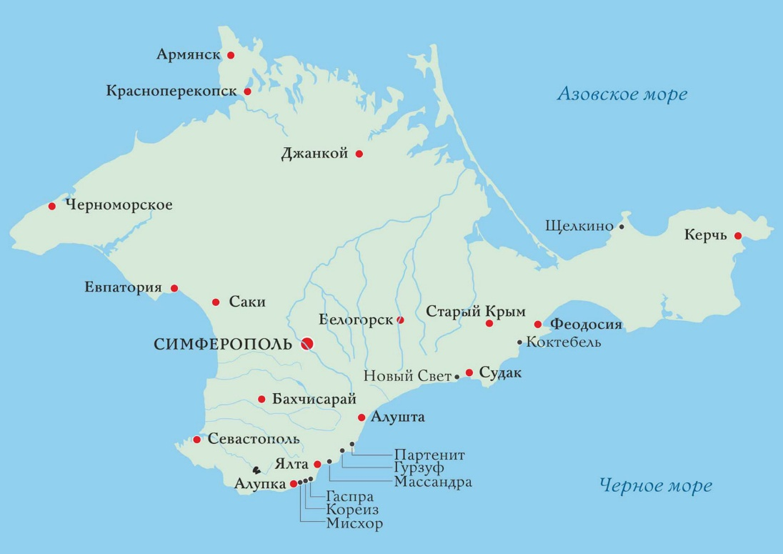
Территория вещания
Для проверки данного лицензионного требования используются сведения, содержащиеся в лицензии на предоставление услуг связи, которые должны соответствовать сведениям, указанным в лицензии на вещание.
В качестве нарушения территории вещания рассматривается как вещание на территориях, которые не указаны в лицензии, так и отсутствие вещания на территориях, указанных в лицензии.

Slide 11
Объем, соотношение, периодичность и время вещания
Общий объем вещания СМИ включает в себя рекламу в объеме, установленном законодательством о рекламе, и передачи, распространяемые в рамках телеканала (радиоканала).
В случае распространения по лицензии двух средств массовой информации, объем вещания регионального СМИ подсчитывается путем сложения
времени, затраченного на вещание непосредственно телепередач (радиопередач)
рекламных блоков в «окнах» регионального вещания
рекламных блоков в «окнах» для размещения в эфире сетевого партнера «региональных рекламных блоков», если они сопровождаются выходными данными регионального СМИ, его наименованием и (или) логотипом

Slide 12
Рекомендации по «бегущей строке», размещаемой в эфире телеканалов
Условно можно выделить следующие категории информации, распространяемой посредством «бегущей строки»:
- рекламная информация;
- смс-чаты;
- объявления частного характера;
- информационные сообщения о пробках, погоде и т.п.
В случае размещения региональным вещателем в своем эфире, а также в эфире средства массовой информации сетевого партнера «бегущей строки», содержащей рекламную информацию, указанные материалы учитываются в общий объем рекламы и при превышении нормы, установленной Федеральным законом «О рекламе», сведения передаются на рассмотрение в соответствующее подразделение Федеральной антимонопольной службы.

Slide 13
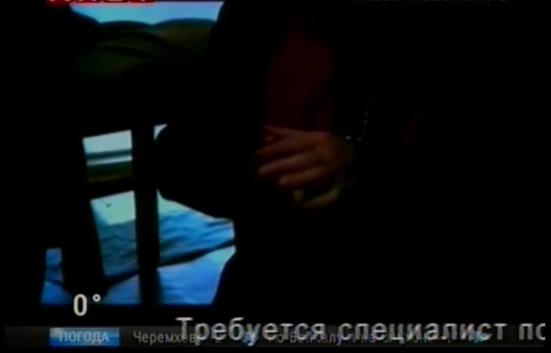
Рекомендации по «бегущей строке», размещаемой в эфире телеканалов
Ответственность за размещаемый в «бегущих строках» контент несет вещатель.
Нарушение порядка размещения «бегущей строки» (ее размер, продолжительность, наложение на другие виды информации и т.п.) будет рассматриваться как нарушение требований об объеме вещания регионального средства массовой информации и нарушение процентного соотношения направлений вещания, то есть нарушение лицензионных требований, ответственность за которые предусмотрена действующим законодательством.
Во всех остальных случаях, при соблюдении порядка размещения, «бегущая строка» не учитывается ни в объем вещания, ни в процентное соотношение направлений вещания.

Slide 14
В соответствии с Лицензией предусмотрено распространение в г. Феодосии регионального телеканала «Яблочко-Феодосия» совместно с сетевым партнером «Яблочко РФ».
В каком случае региональная реклама, размещенная в эфире сетевого партнера, не будет включаться в общий объем регионального СМИ и будет относиться к объему вещания СМИ сетевого партнера?
1
2
Феодосия
3
4
В эфире телеканал «Яблочко-Иркутск» (регистрационный номер Эл №ТУ91-00000).
Телеканал зарегистрирован Управлением Роскомнадзора по Республике Крым и г. Севастополь).

Slide 15
В соответствии с Лицензией предусмотрено распространение в г. Феодосии регионального телеканала «Яблочко-Феодосия» совместно с сетевым партнером «Яблочко РФ».
В каком случае региональная реклама, размещенная в эфире сетевого партнера, не будет включаться в общий объем регионального СМИ и будет относиться к объему вещания СМИ сетевого партнера?
Отсутствуют наименование (название) СМИ, логотип и (или) выходные данные телеканала
2
3
В случае, если не является логотипом телеканала «Яблочко-Феодосия»

Slide 16
Дата начала вещания
В лицензии на вещание указана дата, не позднее которой вещатель должен приступить к осуществлению лицензируемой деятельности.
Начало вещания до наступления срока, указанного в лицензии при наличии всех разрешительных документов в сфере связи и телерадиовещания не рассматривается как нарушение лицензионного требования и не требует получения разрешения со стороны лицензирующего органа.

Slide 17
Программная направленность и концепция вещания
В целях проверки данного лицензионного требования изучается запись эфира лицензиата, а также сведения, содержащиеся в программах теле-радиопередач, размещенных в средствах массовой информации, а также других документах, которые могут содержать информацию о наименовании выходящих в эфире СМИ передач, а также о дате и времени их выхода в эфир и их тематической направленности.
При проверке программной направленности телерадиоканала осуществляется проверка соответствия распространяемых в составе канала программ и передач тематическим направлениям вещания, указанным в приложении № 1 к лицензии на вещание, без подсчета их процентного соотношения к общему объему вещания.
При проверке программной концепции телерадиоканала в обязательном порядке производится подсчет процентного соотношения тематических направлений вещания.
*При подсчете процентного соотношения тематических направлений вещания СМИ за 100 % принимается общий объем вещания данного СМИ в течение календарной недели за вычетом времени, затраченного на рекламу и объявление выходных данных СМИ, заставок, отбивок, «джинглов» и т.д.

Slide 18
Программная направленность и концепция вещания
При наличии в программной направленности (концепции) вещания СМИ «совмещенных» направлений вещания, таких как «информационно-развлекательное», в составе СМИ должны распространяться программы (передачи), которые относятся и к информационной и к развлекательной направленности.
Например, лицензией на вещание предусмотрена следующая программная концепция вещания телеканала:
Если в составе телеканала будут распространяться только новостные выпуски, не содержащие информации развлекательного характера, лицензионное требование будет нарушено.

Slide 19
ООО «Бабушка и Дедушка» является держателем Лицензии ТВ № 12345 от 01.01.2012 г. на вещание телеканала «Колобок» в объеме 168 часов в неделю. Телеканал «Колобок» зарегистрирован в качестве рекламного СМИ. Согласно лицензии предусмотрено информационное направление вещания (новости, обзоры событий, информационные сообщения). При просмотре недельной записи эфира установлено, что в эфир выходили блоки местных новостей, прогноз погоды, программа «Я познаю мир», а также художественные фильмы «Форсаж», «Человек амфибия», «Хроники Риддика» и др. Соблюдает ли вещатель лицензионные и обязательные требования?

Slide 20
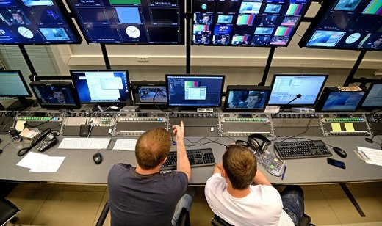
При проверке программной направленности телерадиоканалов осуществляется проверка соответствия распространяемых в составе канала программ и передач тематическим направлениям вещания, указанным в приложении № 1 к лицензии на вещание, без подсчета их процентного соотношения к общему объему вещания.
В лицензии ТВ № 12345 указано одно направление вещания – «Информационное». Краткая характеристика данного направления не предусматривает возможности трансляции художественных фильмов.
Вещатель осуществляет деятельность с нарушением лицензионного требования по соблюдению программной направленности.

Slide 21
Часть 3 статьи 14.1 КоАП РФ
Осуществление предпринимательской деятельности с нарушением требований и условий, предусмотренных специальным разрешением (лицензией) влечет предупреждение или наложение административного штрафа:
на граждан в размере от одной тысячи пятисот до двух тысяч рублей;
на должностных лиц - от трех тысяч до четырех тысяч рублей;
на юридических лиц - от тридцати тысяч до сорока тысяч рублей.

Slide 22
ч. 2 ст. 19.20 КоАП РФ
Осуществление деятельности, не связанной с извлечением прибыли, с нарушением требований и условий, предусмотренных специальным разрешением (лицензией), если такое разрешение (лицензия) обязательно (обязательна), влечет предупреждение или наложение административного штрафа:
на граждан в размере от трехсот до пятисот рублей; на должностных лиц от пятнадцати тысяч до двадцати пяти тысяч рублей;
на лиц, осуществляющих предпринимательскую деятельность без образования юридического лица, - от пяти тысяч до десяти тысяч рублей;
на юридических лиц - от ста тысяч до ста пятидесяти тысяч рублей.

Slide 23
Соблюдение требований, уставленных ст. 18 Федерального закона «О лицензировании отдельных видов деятельности» от 04.05.2011 N 99-ФЗ (с изм. и доп., вступ. в силу с 28.03.2020)
Лицензия подлежит переоформлению в случаях:
реорганизации юридического лица в форме преобразования;
изменения наименования юридического лица;
изменения адреса места нахождения юридического лица;
изменения места жительства, имени, фамилии и
(в случае, если имеется) отчества индивидуального
предпринимателя (далее – ИП);
изменения реквизитов документа, удостоверяющего личность ИП;
изменения адресов мест осуществления юридическим лицом или ИП лицензируемого вида деятельности;
изменения перечня выполняемых работ, оказываемых услуг, составляющих лицензируемый вид деятельности (изменения наименования лицензируемого вида деятельности, перечней работ, услуг,).

Slide 24
Соблюдение Закона РФ от 27.12.1991 N 2124-1 «О средствах массовой информации»
Статья 27. Выходные данные
Вещание телеканала, радиоканала должно сопровождаться объявлением (не реже четырех раз в сутки при непрерывном вещании) наименования (названия) телеканала или радиоканала. Каждый выход в эфир телепрограммы, радиопрограммы должен сопровождаться объявлением наименования (названия) телепрограммы или радиопрограммы.
При каждом выходе в эфир радиопрограмм, телепрограмм они должны сопровождаться сообщением об ограничении их распространения, телепрограммы, равно как и кинохроникальные программы, также знаком информационной продукции .
Зарегистрированное средство массовой информации обязано указывать в выходных данных зарегистрировавший его орган и регистрационный номер.

Slide 25
Соблюдение Закона РФ от 27.12.1991 N 2124-1 «О средствах массовой информации»
В случае если вещание телеканала, радиоканала по лицензии
не осуществляется непрерывно
полные выходные данные объявляются при каждом выходе телеканала, радиоканала, а также во время эфира, чтобы общее количество объявлений выходных данных составило
не менее 4 раз в сутки

Slide 26
Федеральный закон от 02.12.2019 N 426-ФЗ
(вступил в силу 02.12.2019)
Со 02 декабря 2019 года в выходных данных зарегистрированного средства массовой информации, участником (учредителем) которого является российское юридическое лицо, выполняющее функции иностранного агента, должно содержаться указание на то, что такое средство массовой информации создано иностранным средством массовой информации, выполняющим функции иностранного агента.
Реестр иностранных средств массовой информации, выполняющих функции иностранного агента, находится на сайте Министерства Юстиции Российской Федерации

Slide 27
Статья 13.22 КоАП РФ
Выпуск (изготовление) или распространение продукции средства массовой информации без указания в установленном порядке выходных данных, а равно с неполными или заведомо ложными выходными данными
влечет предупреждение или наложение административного штрафа:
На должностных лиц - от пятисот до одной тысячи рублей с конфискацией продукции средства массовой информации или без таковой;
на юридических лиц - от пяти тысяч до десяти тысяч рублей с конфискацией продукции средства массовой информации или без таковой.

Slide 28
СПАСИБО ЗА ВНИМАНИЕ!

